Slide 1
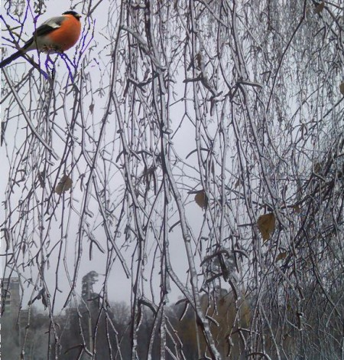
ПРЕЗЕНТАЦИЯ
О
СНЕГИРЯХ,
К ПОДВИЖНОЙ
ИГРЕ
«СНЕГРИ»

Slide 2
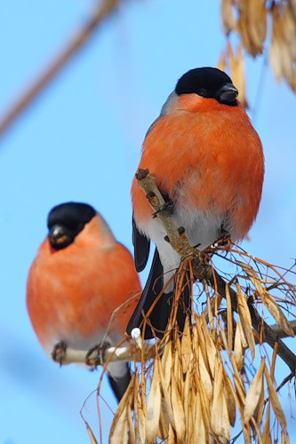
Кто сидит в тенистом парке На рябиновых ветвях? Красногрудый, в черной шапке, Сзади крылышки блестят. Весь напыщенный и важный, Как из дальних стран визирь. Знают все, и знает каждый, Что зовут его …

Slide 3
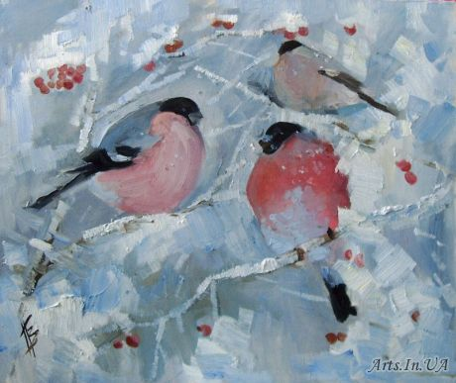
Как приятно бывает впервые увидеть чистый, белый снег после дождливой, грязной осени! «Все ярко; все бело кругом»,— так сказал о начале зимы
А. С. Пушкин.
Эта красота зимней природы делается еще более замечательной, когда на покрытых снегом деревьях и кустарниках появляются наши общие любимцы — красавцы СНЕГИРИ

Slide 4
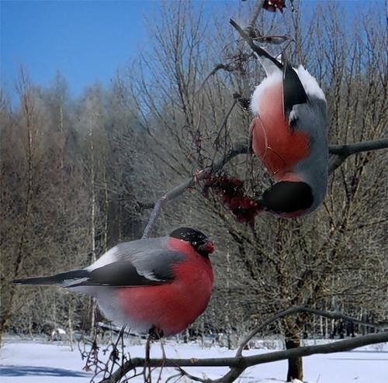
С наступлением зимы и первым снегом, обычно в конце ноября появляются снегири. Холодным ли пасмурным утром или морозным солнечным днем эти наши зимние гости выглядят всегда какими-то особенно опрятными и нарядными обитателями опустевших парков и скверов

Slide 5
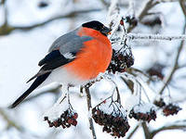
Питаются снегири преимущественно растительной пищей
— семенами различных хвойных и лиственных деревьев,
их почками, побегами, молодыми листьями и цветами.
Снегири рябину ели — Нет вкуснее ужина! Даже брюшки покраснели От такого кушанья

Slide 6
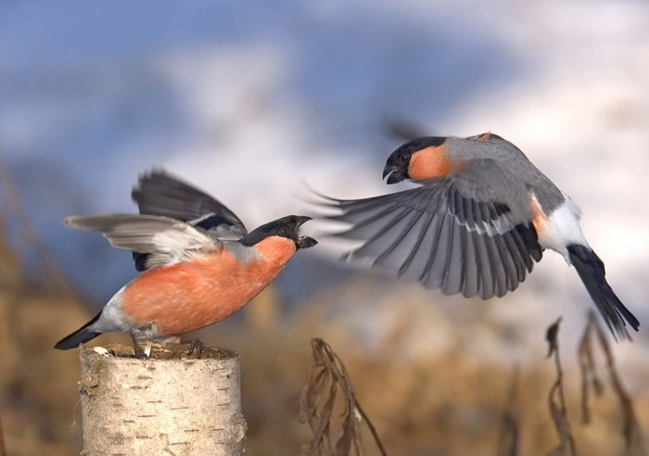
Почему вы их не замечаете в тёплое время года? А они с весны начинают строить гнёзда, откладывать яйца, выводить и выкармливать птенцов. А снегирь птица скромная, даже скрытная. Они строят гнёзда в ельниках, можжевельниках, в самой гуще.
Воробья снегирь крупнее,
У самцов – красив наряд,
Самки этих птиц смелее
Если злятся, то шипят.

Slide 7
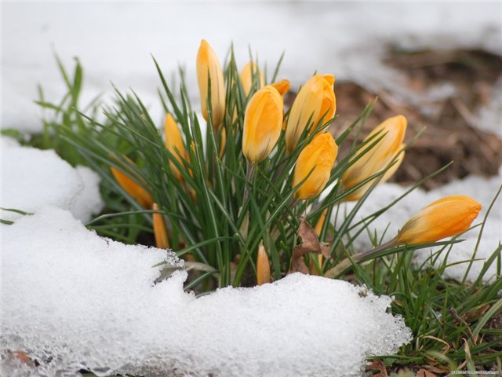
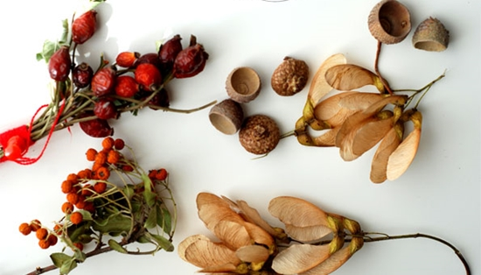
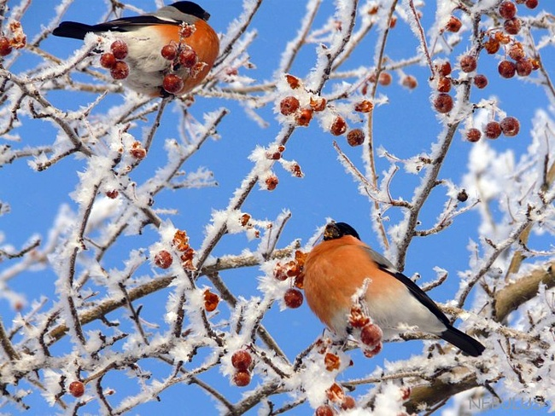
Когда гнездятся снегири - зимой или летом?
Какой корм нужно запасти для подкормки снегиря зимой?
Почему снегирю дано его «снежное" имя?

Slide 8
ПОДВИЖНАЯ ИГРА: «СНЕГИРИ»
Цель:
учить действовать по музыкальному сигналу;
учить различать музыку разную по характеру ;
выполнять действия в соответствии с музыкой;
развивать координацию движений;
развивать ориентацию в пространстве;
выполнять действия в соответствии с правилами;
воспитывать выдержку и дисциплинированность.
Ход игры:
С помощью воспитателя дети делятся на 2 стайки снегирей, каждая из которых сидит на своей веточке /ленточке/. С началом музыки они разбегаются по залу в разные стороны и выполняют на музыку разную по характеру движения: летают, клюют зернышки. По окончании музыки дети – снегири должны прилететь на свои веточки.

